Slide 1

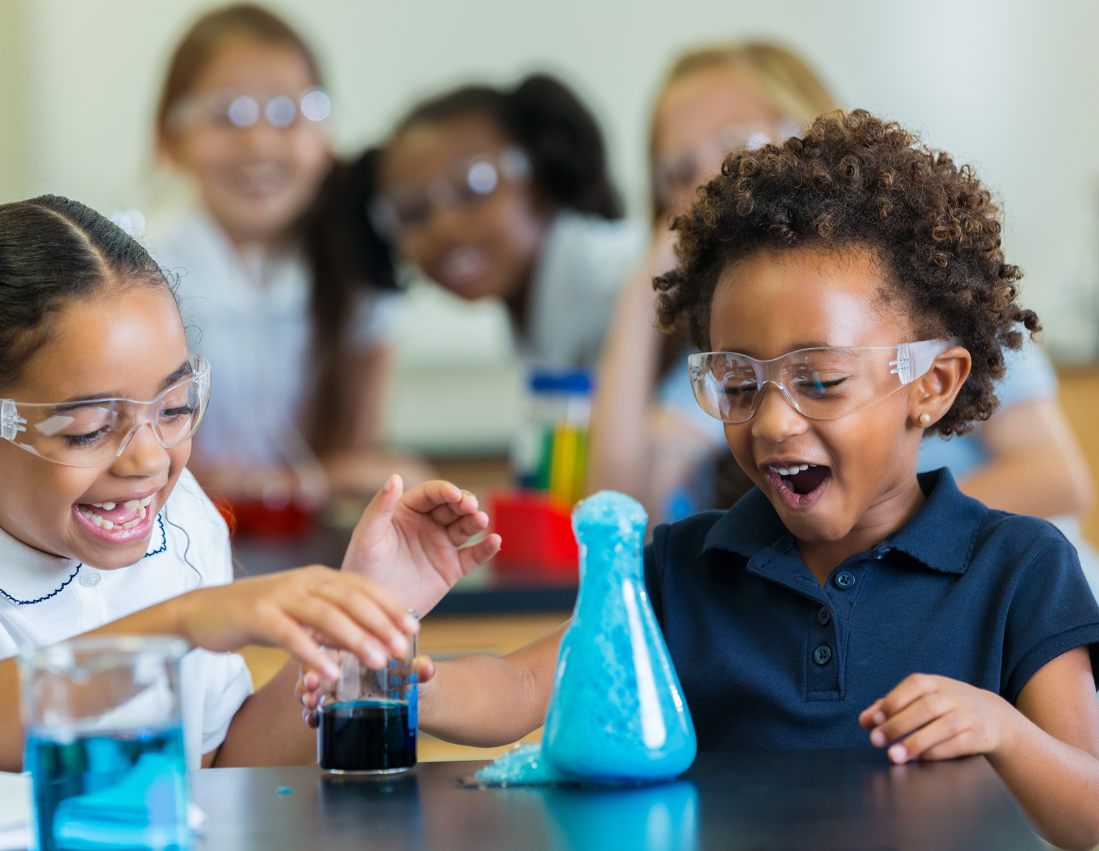
Gradaim intinni fiosracha
Gradaim Intinní Fiosracha 2025/26
Logleabhar fianaise
Gradam Óir
Líon isteach ainm na scoile

Slide 2
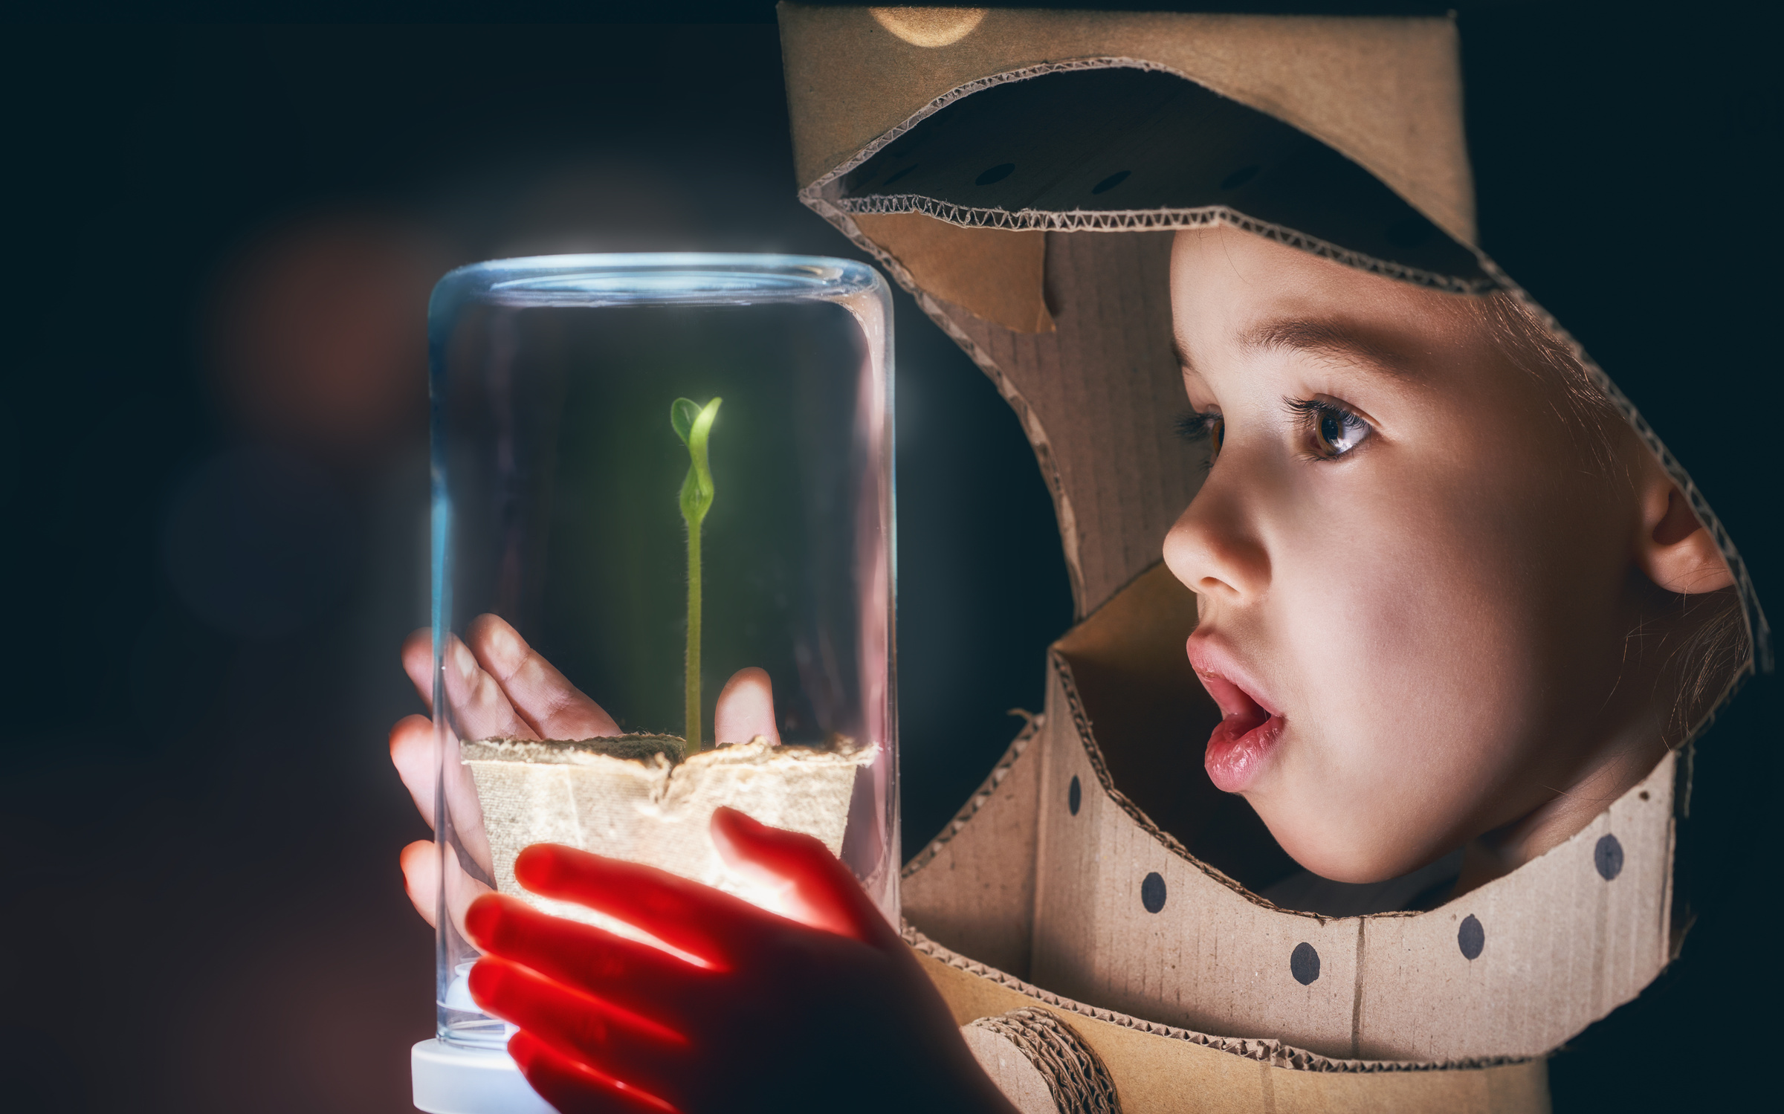


Céim 1: Eolaíocht

Slide 3
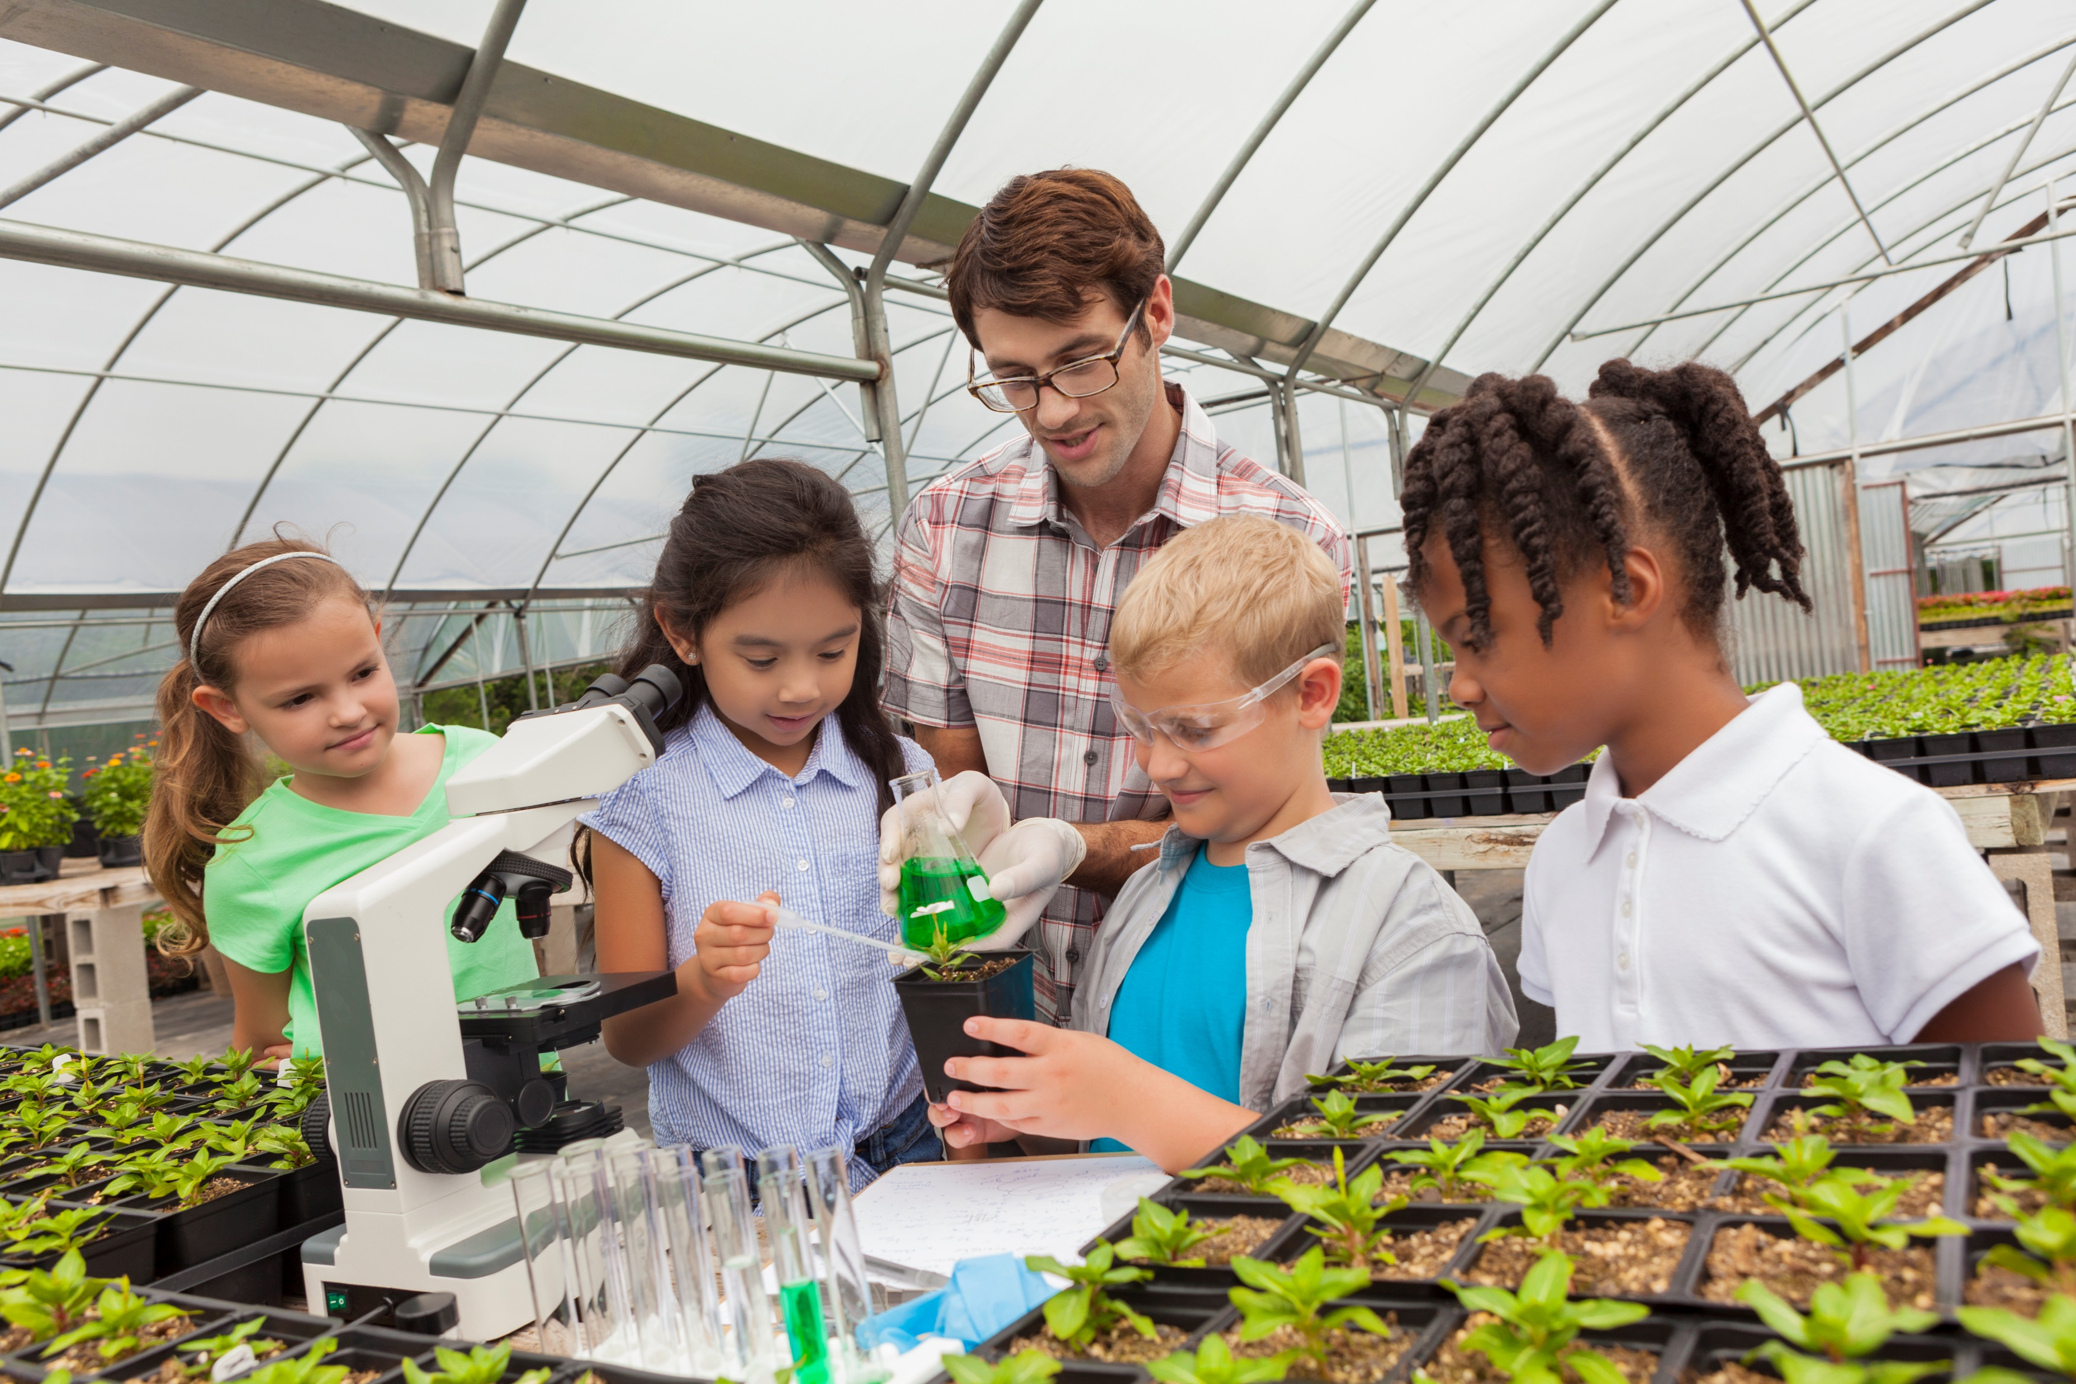
Nithe Beo
Gradam Óir
Céim 1: Eolaíocht
Tabhair fianaise (m.s. griangrafanna nó físeanna) ar imscrúdú praiticiúil a rinne an dalta don snáithe Nithe Beo, agus cuir lipéad soiléir air. Is féidir sleamhnáin bhreise a chur isteach más gá.
Lipéad

Slide 4

Fuinneamh agus fórsaí
Gradam Óir
Céim 1: Eolaíocht
Tabhair fianaise (m.s. griangrafanna nó físeanna) ar imscrúdú praiticiúil a rinne an dalta don snáithe Fuinneamh agus fórsaí, agus cuir lipéad soiléir air. Is féidir sleamhnáin bhreise a chur isteach más gá.
Lipéad

Slide 5
Ábhair
Gradam Óir
Céim 1: Eolaíocht
Tabhair fianaise (m.s. griangrafanna nó físeanna) ar imscrúdú praiticiúil a rinne an dalta don snáithe Ábhair, agus cuir lipéad soiléir air. Is féidir sleamhnáin bhreise a chur isteach más gá.
Lipéad

Slide 6

Feasacht agus cúram an chomhshaoil
Gradam Óir
Céim 1: Eolaíocht
Tabhair fianaise (m.s. griangrafanna nó físeanna) ar imscrúdú praiticiúil a rinne an dalta don snáithe Feasacht agus cúram an chomhshaoil, agus cuir lipéad soiléir air. Is féidir sleamhnáin bhreise a chur isteach más gá.
Lipéad

Slide 7

Gníomhaíocht eolaíochta 1
Gradam Óir
Céim 1: Eolaíocht
Tabhair fianaise (m.s. griangrafanna nó físeanna) ar an chéad cheann de dhá ghníomhaíocht inar ghlac an scoil páirt iontu. Cuir lipéad soiléir air mas é do thoil é.
Lipéad

Slide 8
Gníomhaíocht eolaíochta 2
Gradam Óir
Céim 1: Eolaíocht
Tabhair fianaise (m.s. griangrafanna nó físeanna) ar an dara cheann den dá ghníomhaíocht inar ghlac an scoil páirt iontu. Cuir lipéad soiléir air mas é do thoil é.
Lipéad

Slide 9
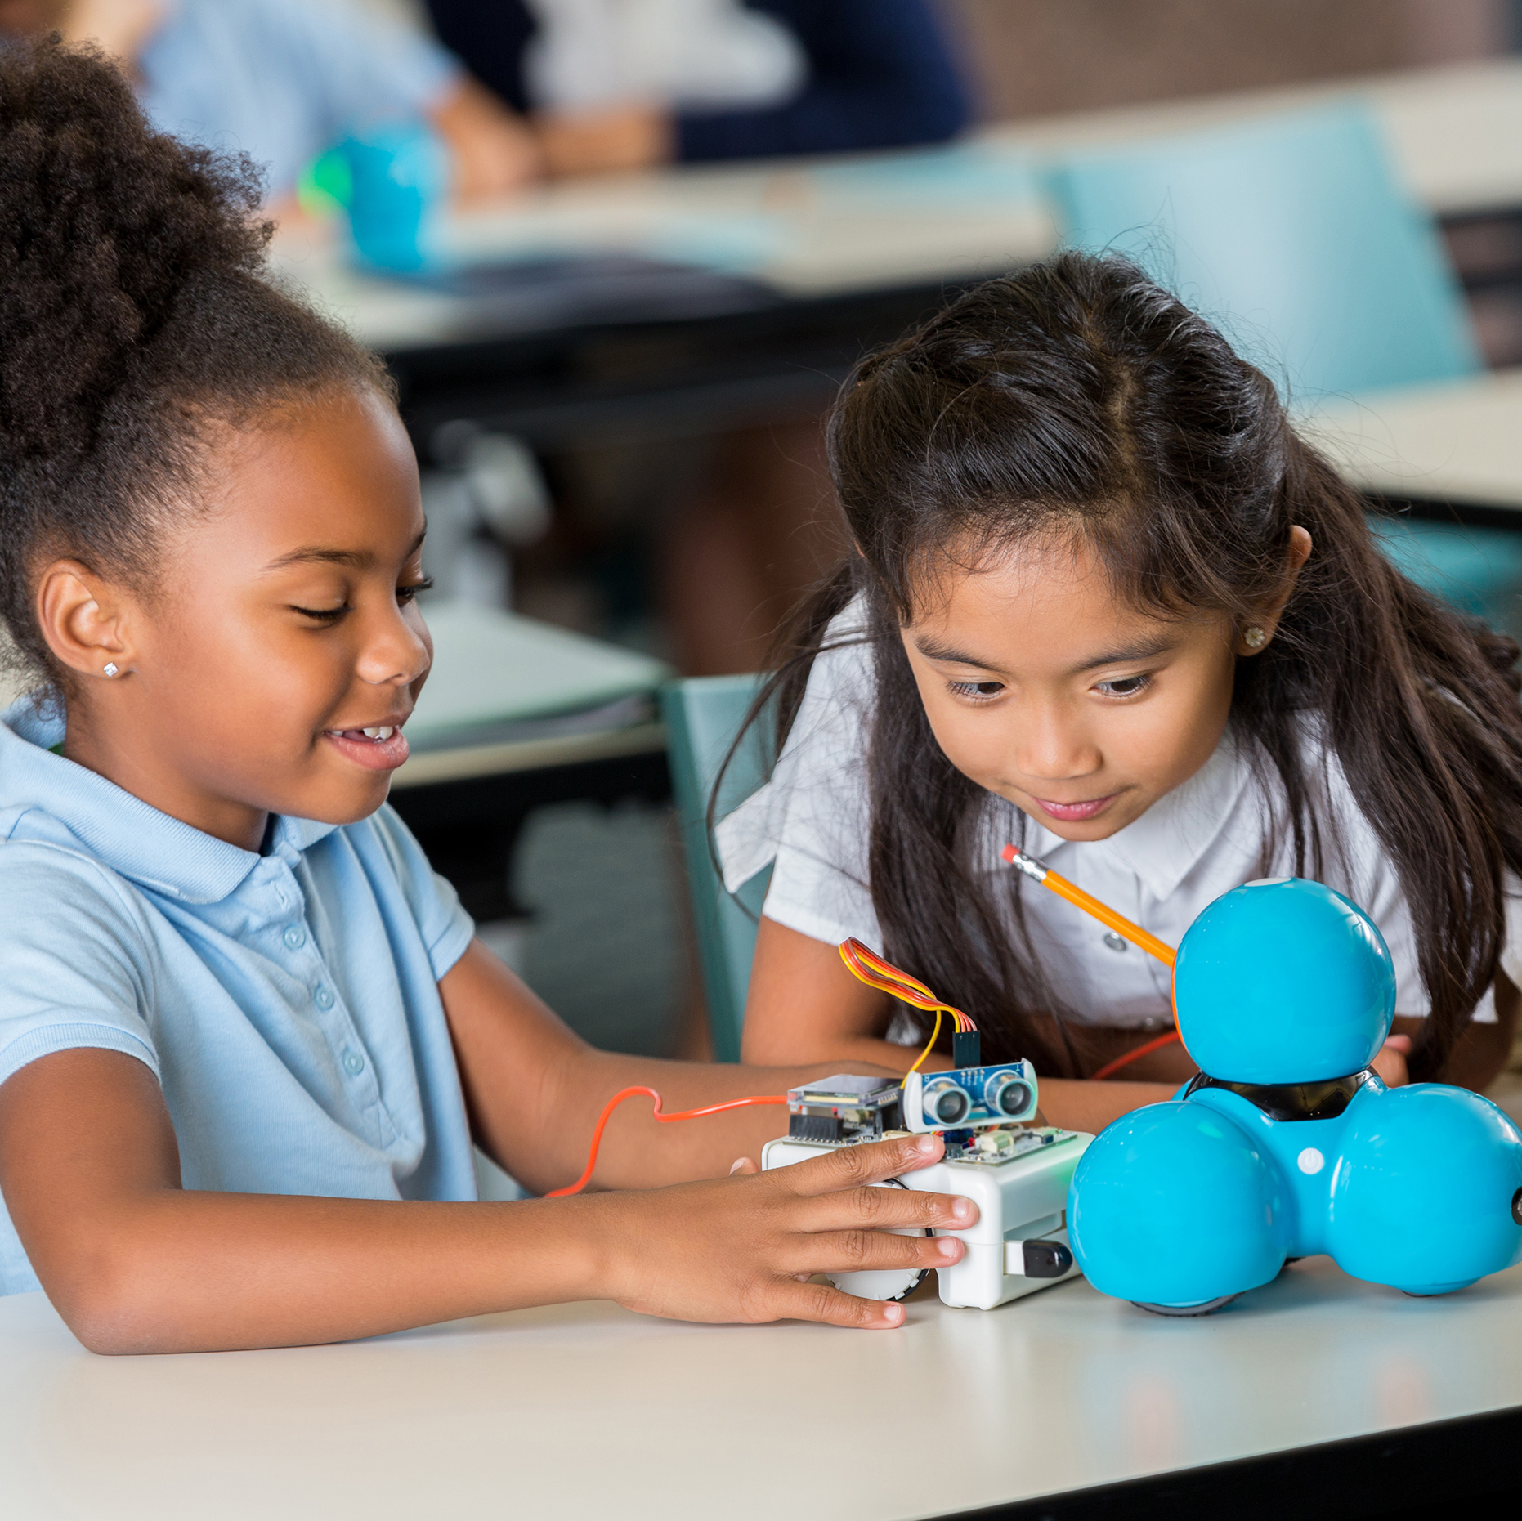

Céim 2: Teicneolaíocht

Slide 10
An Chéad Gníomhaíocht
Gradam Óir
Céim 2: Teicneolaíocht
Tabhair fianaise den chéad eiseamláir ag leiriú na bhfoghlaimeoirí ag úsáid teicneolaíochta d’aon ábhar, agus cuir lipéad soiléir air. Is í an ‘teicneolaíocht’ anseo ná teicneolaíocht faisnéise agus chumarsáide (TFC), códú, nó róbataic.
Lipéad

Slide 11
Dara Gníomhaíocht
Gradam Óir
Céim 2: Teicneolaíocht
Tabhair fianaise den dara eiseamláir ag leiriú na bhfoghlaimeoirí ag úsáid teicneolaíochta d’aon ábhar, agus cuir lipéad soiléir air. Is í an ‘teicneolaíocht’ anseo ná teicneolaíocht faisnéise agus chumarsáide (TFC), códú, nó róbataic.
Lipéad

Slide 12
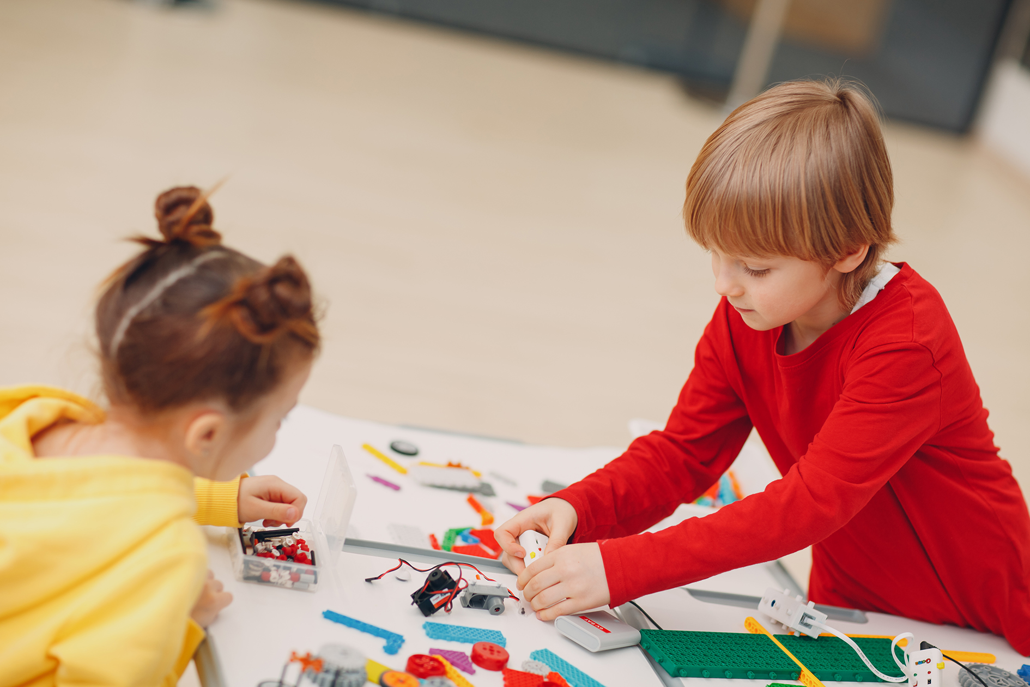
Céim 3: Innealtóireacht

Slide 13
An Chéad Gníomhaíocht
Gradam Óir
Céim 3: Innealtóireacht
Tabhair fianaise den chéad eiseamláir ina rinne na foghlaimeoirí imscrúdú ar innealtóireacht sa rang nó sa cheantar áitiúil agus cuir lipéad air.
Lipéad

Slide 14
Dara Gníomhaíocht
Gradam Óir
Céim 3: Innealtóireacht
Tabhair fianaise den dara eiseamláir ina rinne na foghlaimeoirí imscrúdú ar innealtóireacht sa rang nó sa cheantar áitiúil agus cuir lipéad air.
Lipéad

Slide 15
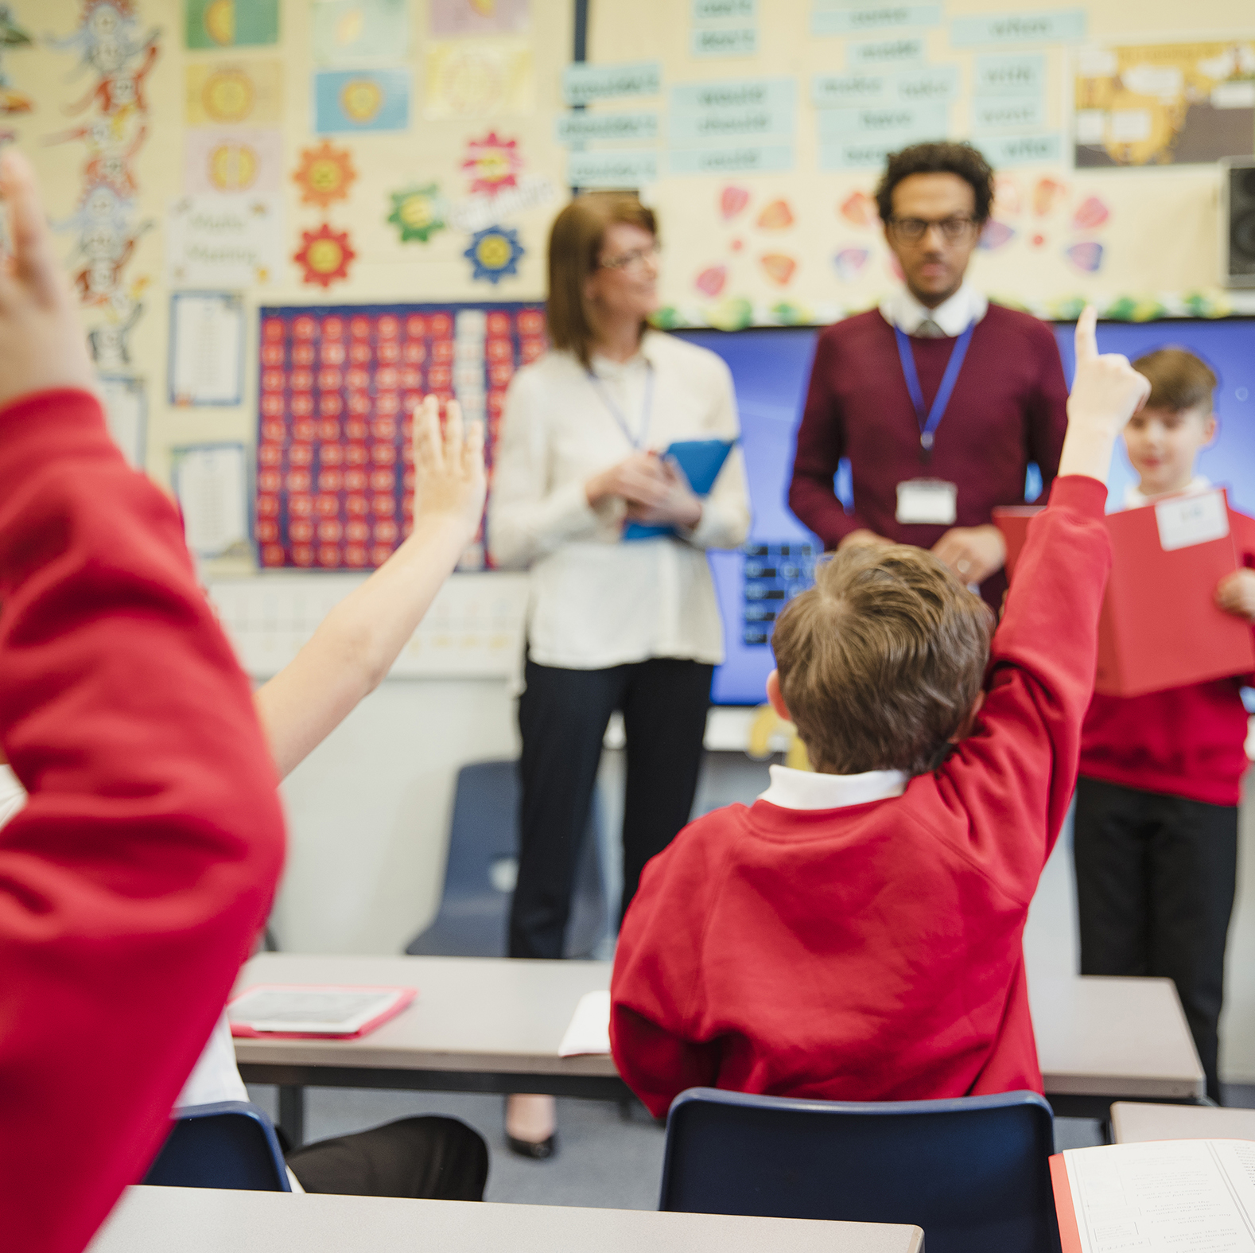
Céim 4: Mata

Slide 16
An Chéad Gníomhaíocht
Gradam Óir
Céim 4: Mata
Tabhair fianaise den chéad eiseamláir inar úsáid na foghlaimeoirí a gcuid eolais ar an Mata agus a gcuid scileanna inti i slite praiticiúla agus cuir lipéad soiléir air.
Lipéad

Slide 17
Dara Gníomhaíocht
Gradam Óir
Céim 4: Mata
Tabhair fianaise den dara eiseamláir inar úsáid na foghlaimeoirí a gcuid eolais ar an Mata agus a gcuid scileanna inti i slite praiticiúla agus cuir lipéad soiléir air.
Lipéad
Notes:
.

Slide 18

Céim 5: Taispeáin is Inis ETIM

Slide 19
Lipéad
Gradam Óir
Céim 5: Taispeáin is Inis ETIM
Tabhair fianaise ar eiseamláir(í) inar thaispeáin agus mhínigh na foghlaimeoirí a gcuid oibre san ETIM do dhaoine eile (taobh amuigh dá rang féin) agus cuir lipéad soiléir air

